Slide 1
INSTRUMENTOS FINANCIEROS INNOVADORES PARA LA EFICIENCIA ENERGÉTICA
PROYECTO
“BONO MIVIVIENDA SOSTENIBLE”
Lima, Perú - Noviembre 2016

Slide 2

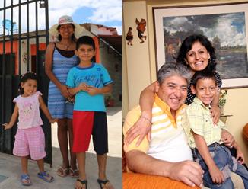


¿QUÉ ES EL FONDO MIVIVIENDA?
  El Fondo MIVIVIENDA S.A. es una empresa de propiedad estatal, creada por el Gobierno Peruano con el objetivo de reducir el déficit habitacional del Perú a partir de la canalización de recursos al sistema financiero para la adquisición, construcción y/o mejora de viviendas por parte de los sectores de la población tradicionalmente no atendidos por la banca comercial.
CRÉDITOS
HIPOTECARIOS
INSTITUCIÓN
FINANCIERA
INTERMEDIARIA
FAMILIAS
BENEFICIARIAS
BBB+ (Fitch Rating) / BBB+ (Standard & Poor’s)/A3 Moody’s
Calificación de Riesgo:

Slide 3
EFECTIVIZACIÓN DE DEMANDA
+
O
(Oferta de Vivienda)
D’
(Demanda Efectivizada)
Valor de la Solución Habitacional
MATCH
O’
(Nueva Oferta)
Fondeo
(Banco de 2°
Piso)
Subsidios
N
(Necesidades de Vivienda)
+
-
Cantidad

Slide 4
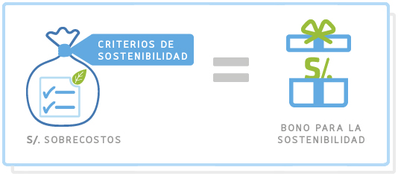

¿QUÉ ES EL BONO MIVIVIENDA SOSTENIBLE (BMS)?
Es un atributo de los productos financieros MIVIVIENDA consistente en un subsidio directo que se otorga a través de las instituciones financieras, a las familias que adquieran una Vivienda Sostenible con los productos de la institución.
Tiene como principal intención el de cubrir los sobrecostos que implica incorporar en la solución habitacional, las tecnologías ahorradas de agua, energía, y en general, el cumplimiento de los requisitos de elegibilidad, de modo que el mayor precio de la vivienda no desaliente la adquisición. El subsidio se financia con el diferencial de la tasa preferencial de un préstamo con la Agencia Francesa de Desarrollo (AFD).

Slide 5
¿CÓMO FUNCIONA EL BONO MIVIVIENDA SOSTENIBLE?
Nuevos Soles (S/.)
BONO NO REEMBOLSABLE
Valor Producción de Vivienda “Verde”
Diferencial de Valor de Producción
Valor Producción de Vivienda Tradicional
Vivienda Tradicional
Vivienda
Sostenible
El Bono Mivivienda Sostenible tiene la intención de cubrir el diferencial de producción de una Vivienda Sostenible sobre el precio de producción de una vivienda tradicional. La vivienda a financiar debe ser parte de un proyecto certificado como Sostenible.

Slide 6
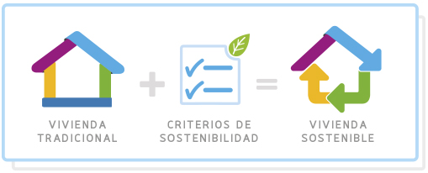
PARA EL PROYECTO ¿QUÉ ES UNA VIVIENDA SOSTENIBLE?
El Modelo del Fondo MIVIVIENDA S.A., define un proyecto de Vivienda Sostenible como aquel que incorpora en su concepción y diseño, entre otros atributos, tecnologías ahorradoras de agua y energía, buenas prácticas en manejo de residuos de la construcción y concientización a las familias adquirientes.
Estos criterios, definidos con el apoyo de la AFD, han permitido definir los Requisitos de Elegibilidad, cuyo cumplimiento será exigible a los proyectos inmobiliarios para ser calificados como “sostenibles”, lo que permitirá a los adquirientes con productos del Fondo MIVIVIENDA S.A., optar por el beneficio del bono.
EMPRESA
CERTIFICADORA
EXTERNA

Slide 7
REQUISITOS DE ELEGIBILIDAD
Consideraciones obligatorias para los Bonos de Grado 1
CATEGORIA | ITEM | CRITERIO | SUB-CRITERIOS | REQUISITOS DE ELEGIBILIDAD
1. AGUA | 1.1 | Consumo racional de agua | Equipos hidro-sanitarios de bajo consumo | Instalación de grifería de lavatorios de bajo consumo.
 | 1.2 |  |  | Instalación de grifería de duchas de bajo consumo.
 | 1.3 |  |  | Instalación de inodoros de bajo consumo.
 | 1.4 |  |  | Instalación de tanque de reserva de agua (tanque cisterna o elevado).
 | 1.5 |  |  | Instalación de sistema de riego tecnificado para áreas verdes en caso no haya aprovechamiento de aguas residuales.
 | 1.6 |  |  | Instalación de medidores o contómetros independientes.
2. ENERGIA | 2.1 | Eficiencia energética | Sistemas de iluminación de bajo consumo | Instalación de lámparas LED en áreas comunales.
 | 2.2 |  |  | Instalación de lámparas LED con sus respectivas luminarias en las unidades de vivienda.
 | 2.3 | Utilización del gas | Red de gas y calentador de agua | Instalación de red de gas (01 punto, para calentador de agua).
 | 2.4 |  |  | Instalación de calentador de agua a gas.
3. BIOCLIMÁTICA | 3.1 | Arquitectura Bioclimática | Capacitación en Bioclimática | Capacitación introductoria de encargados del proyecto en análisis y diseño arquitectónico bioclimático.
4. RESIDUOS | 4.1 | Gestión de residuos | Plan de manejo de residuos | Realización y ejecución de un plan de manejo de residuos de construcción según los requerimientos del D.S. 003-2013-VIVIENDA .
5. EDUCACIÓN | 5.1 | Gestión de la comunicación | Plan de comunicación | Realización y ejecución de un plan de comunicación, concientización y capacitación para usuarios.
Consideraciones obligatorias para los Bonos de Grado 2
1. AGUA | 1.7 | Consumo racional de agua | Planta de tratamiento de aguas residuales | Instalación de planta de tratamiento de aguas residuales u otro sistema de tratamiento, para riego de áreas verdes.

Slide 8
¿CÓMO FUNCIONA EL BONO MIVIVIENDA SOSTENIBLE?
Valor de Vivienda Tradicional
Valor de Financiamiento
BBP
Aporte del Adquiriente
Cuota Inicial
Valor de Vivienda Sostenible
Valor de Vivienda Tradicional
Sobre-costos
VS
Valor de Financiamiento
BBP
Aporte del Adquiriente
BMS
Cuota Inicial
El BMS se suma a la cuota inicial, junto con el aporte mínimo del adquiriente y el Bono del Buen Pagador (BBP), lo que permitirá que las familias tengan cuotas mensuales similares a las del financiamiento de una vivienda tradicional.

Slide 9
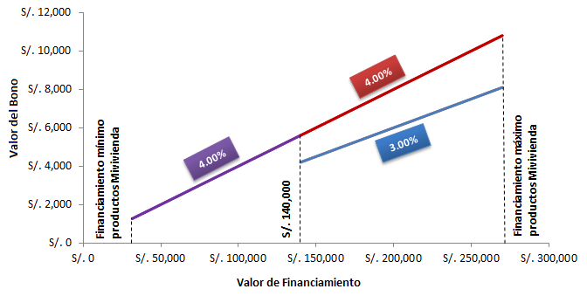
¿CÓMO SE CALCULA EL BONO MIVIVIENDA SOSTENIBLE?
Valores de los Bonos según Grado de Cumplimiento
de Requisitos y Valor de Financiamiento
(US$ 3,500.00)
(US$ 41,100.00)
(US$ 88,150.00)

Slide 10


LÍNEA DE CRÉDITO CON LA AGENCIA FRANCESA DE DESARROLLO
Convenio de Facilidad Crediticia de 120 millones de euros. Firmado en marzo del 2015.
40 millones de euros destinados a ‘vivienda sostenible’
80 millones de euros destinados a créditos tradicionales del FMV.
Alrededor de 1300 ‘viviendas sostenibles’ con esta primera línea.

Slide 11

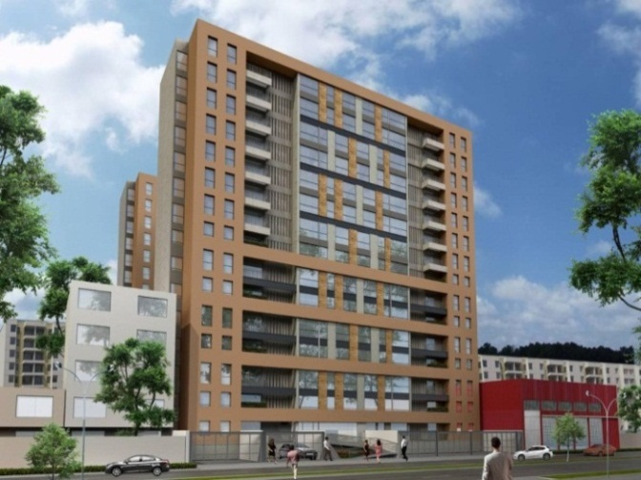
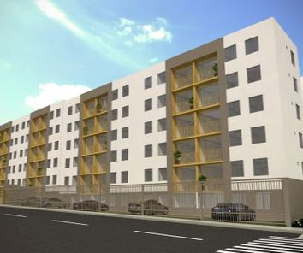
CERTIFICACIÓN DE PROYECTOS
A la fecha, dos proyectos han sido certificados; juntos suman 528 potenciales Viviendas Sostenibles. De estos proyectos se han desembolsado los primeros 9 créditos Mivivienda con BMS.
Promotor | Nombre del Proyecto | Ubicación | Viviendas con BMS | Precio de la Vivienda (S/.) | Precio de la Vivienda (USD) | Monto Aprox. de BMS (S/.) | Monto Aprox. de BMS (USD)
Madrid Ingenieros | Sol de Santa Clara | Ate, Lima | 264 | 181,693.00 | 53,390.00 | 5,400.00 | 1,585.00
CISSAC | Condominio Paseo Colonial | Cercado de Lima | 262 | 206,000.00 | 60,530.00 | 6,300.00 | 1850.00
Proyecto
Condominio Paseo Colonial
Proyecto
Sol de Santa Clara
Proyectos con primeros desembolsos octubre 2016

Slide 12
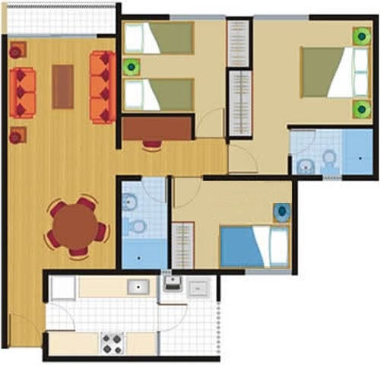
AHORRO DE ENERGÍA
Departamento Típico NCMV (62-70 m2)
Ambientes | Número | Centros de luz | Artefactos sanitarios
Sala Comedor | 1 | 2
Cocina | 1 | 1 | Lavatorio
Baño | 2 | 1 | Ducha/Inodoro/Lavamanos
Dormitorio | 3 | 1
Lavandería | 1 | 1 | Lavadero
Estar | 1 | 1

Slide 13
AHORRO DE ENERGÍA
  Consumos de Energía Eléctrica

Slide 14
AHORRO DE ENERGÍA
  Consumos de Gas
Años

Slide 15
AHORRO DE ENERGÍA
  Recupero de Inversión (Grado 1): Con Calentador a GN, sin PTAR
CRITERIO | INVERSIÓN DIFERENCIAL | CONSUMO MENSUAL |  | AHORRO (S/.)
 |  | SIN TECNOLOGÍAS (S/.) | CON TECNOLOGÍAS (S/.)
APARATOS DE AGUA | S/. 557.10 | S/. 45.69 | S/. 33.51 | S/. 12.18
LÁMPARAS LED | S/. 751.21 | S/. 12.68 | S/. 7.96 | S/. 4.71
TERMA DE PASO GAS NATURAL | S/. 992.68 | S/. 58.78 | S/. 18.30 | S/. 40.48
 | S/. 2,300.99 | S/. 117.15 | S/. 59.77 | S/. 57.38
Sobrecostos se recuperan en 40 meses.
Ahorros representan el 48.9% del consumo mensual sin tecnologías.
Sumando gastos de otros equipos eléctricos (S/.57.9)*, el ahorro mensual sería de 32.8%.
*Fuente: MINEM

Slide 16
CONSIDERACIONES IMPORTANTES
  Es importante que exista…
  Normativa sólida en la que apoyarse que regule la eficiencia energética de los aparatos. En el Perú la normativa está en sus etapas iniciales.
  Mercado de certificación de productos consolidado a nivel de infraestructura: laboratorios y certificadoras. En el Perú esta infraestructura es escasa.
  Canales de comunicación y cooperación entre entidades públicas y privadas para el alineamiento de esfuerzos: Comité Permanente de Construcción Sostenible.
  Instrumentos financieros gestionados por el sector público que promuevan la entrada del sector privado a iniciativas verdes. (Ejm: subsidios, préstamos subsidiados para la demanda en proyectos verdes): El Bono Mivivienda Sostenible.
  Políticas educativas que generen incentivos para promover la innovación ligada al desarrollo sostenible en centros de educación superior: CONCYTEC.
  Políticas que integren la eficiencia energética desde la vivienda y su relación con la ciudad: la ciudad compacta y de usos de suelo mixto tiene tramos más cortos de movilidad.
  Una sociedad concientizada impulsa enormemente las iniciativas de eficiencia energética: apoya políticas y genera demanda en productos y servicios de este tipo.

Slide 17

MUCHAS GRACIAS

